Slide 1
Text Mining
T
TAVE
TAVE 기술조사 알죠R조

Slide 2
T
진행순서
텍스트 마이닝의 정의
텍스트 마이닝의 적용
텍스트 마이닝 적용 효과
텍스트 마이닝의 한계와 전망

Slide 3
T
텍스트 마이닝의 정의

Slide 4




T
텍스트 마이닝이란?
텍스트 마이닝 [Text Minig]
비정형 텍스트 데이터에서 새롭고 유용한
정보를 찾아내는 과정 또는 기술

Slide 5

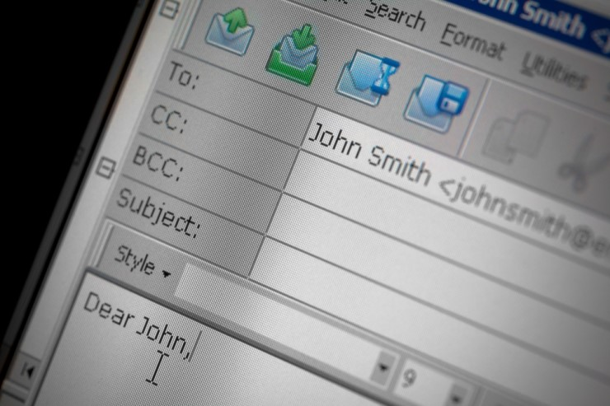
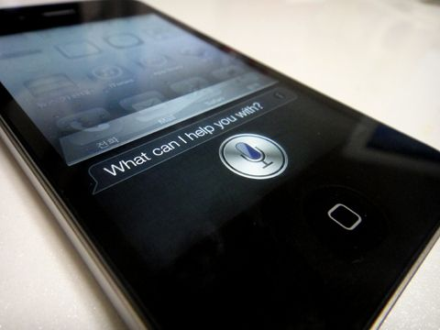
Text Mining, 어디에 적용할까?
T
텍스트 마이닝 정의

Slide 6
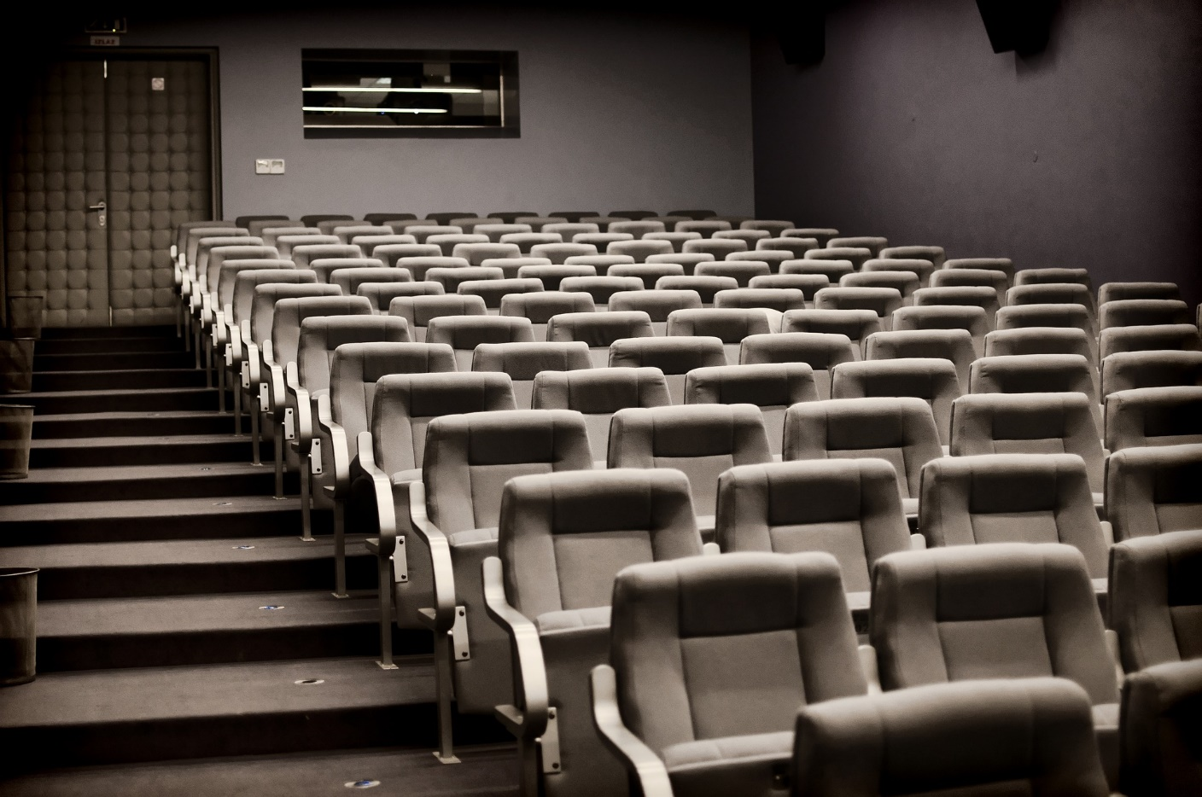
Text Mining, 어디에 적용할까?
T
텍스트 마이닝 정의

Slide 7
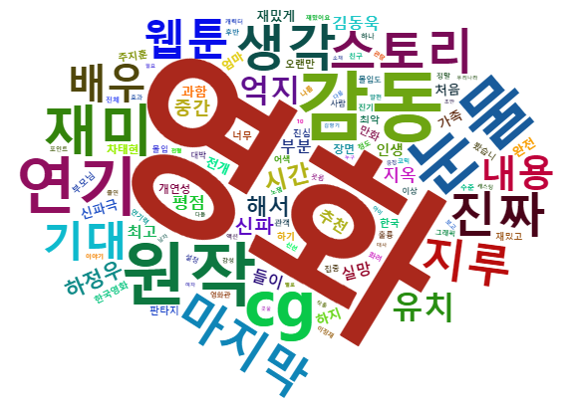
T
텍스트 마이닝 정의
T
영화 ‘신과 함께‘ 리뷰를 이용한
워드클라우드

Slide 8
T
텍스트 마이닝 정의
자료 습득
(Acquire Document)
데이터 분석
(Data Processing)
전처리
(Preprocessing)
사전 구축
(Dictionary Methods)
Text Mining
데이터 처리
(Data Analysis)

Slide 9
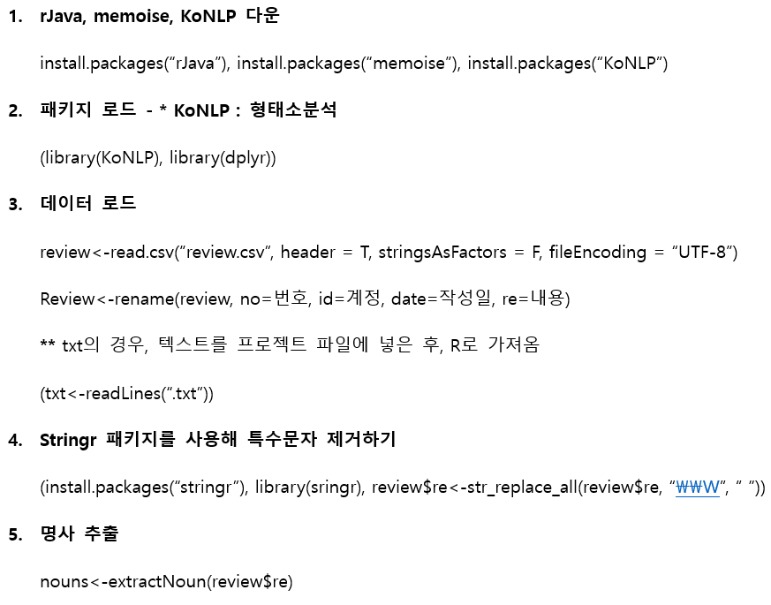

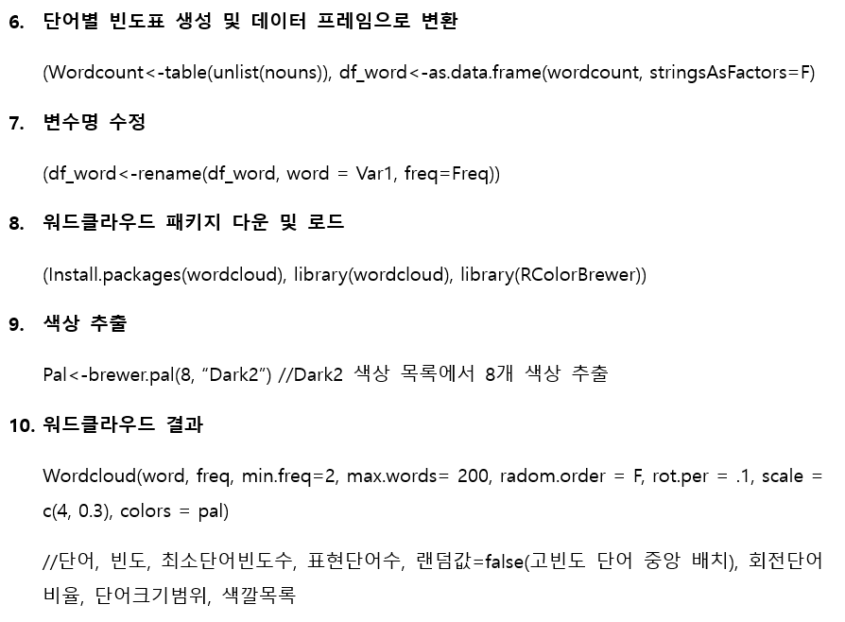
T
텍스트 마이닝 정의
T
자료 습득
(Acquire Document)
전처리
(Preprocessing)
사전 구축
(Dictionary Methods)

Slide 10
T
텍스트 마이닝 적용 효과

Slide 11

Text Mining, 어디에 적용할까?
T
텍스트 마이닝 적용 효과
같은(소비자)입장에서의 객관적 판단 가능
유의미한 자료를 통해 의사결정이 쉬워짐
종류의 다양성과 많은 양의 리뷰로 인한 혼란 감소
Receiver

Slide 12

Text Mining, 어디에 적용할까?
T
텍스트 마이닝 적용 효과
시간과 비용의 효율성
피드백 → 리스크 확산 방지, 이미지 지속
소비자 패턴 분석 및 오류 예방
Sender

Slide 13
T
텍스트 마이닝의 한계와 전망

Slide 14
T
텍스트 마이닝의 한계와 전망
텍스트 마이닝의 한계
영문에 비해 발전이 미약
한글의 복잡성
문맥 파악의 어려움
단어의 빈도뿐만 아니라 단어들의 유기적인 관계를 이용해야 함

Slide 15
T
텍스트 마이닝의 한계와 전망
텍스트 마이닝의 전망
이미 그 가치를 인정받아서 활용되는 곳이 늘어나고 있음
단어자체가 가지고 있는 어감에 대한 감정분석
다양한 형태의 데이터에 마이닝기술 개발

Slide 16
Q & A

Slide 17
Thank You!
알죠R조 : 박민설 이희빈 이미지 장서윤

